Slide 1
計算機概論 A
CH 1 電腦科技與現代生活
1-1 現代化資訊社會
1-2 電腦科技的生活應用
計算機概論 A (PC05123)

Slide 2
1-1 現代化資訊社會
1-1
1-2
1. 電腦發展史
3. 電腦中常用的 資料與時間單位
報給
你知
科技
新知
2. 電腦類型

Slide 3
資料與資訊
1-1
人類在進行活動時，會透過文字或符號去將每項活動的過程詳實記載下來，這就是所謂的資料（Data），而資料本身並不具意義，就像每個學生的考試成績、便利商店的銷售記錄…等，這些資料如果沒有加以處理、解釋，就無法產生任何價值。
1-2
報給
你知
科技
新知

Slide 4
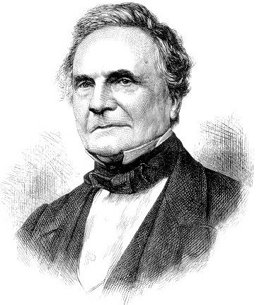
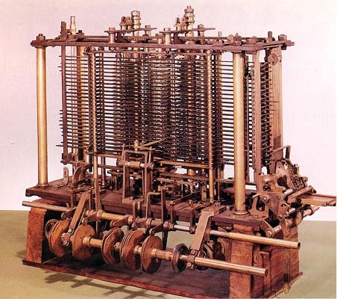
電腦的發展史
1-1
巴貝奇的差分機，運用機械齒輪設備為主所設計出來的計算工具，可以用來進行簡單的【四則運算】。
1-2
報給
你知
科技
新知
巴貝奇
差分機
巴貝奇的差分機

Slide 5
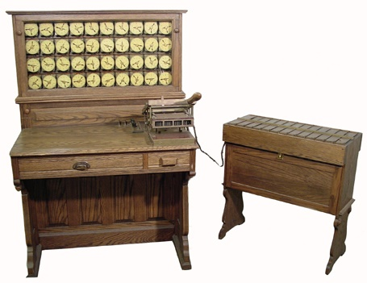
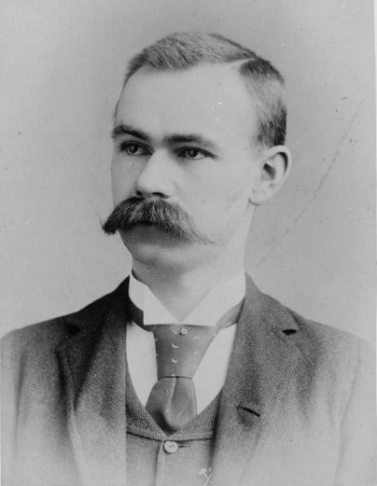
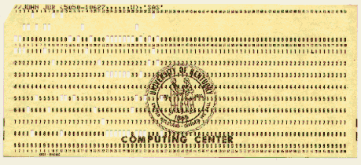
電腦的發展史
1-1
統計學家何樂禮(Hollerith)，基於打孔卡技術，發明了打孔卡片製表機。他也是製表機器公司的創辦者，該公司是IBM的前身之一。
1-2
報給
你知
科技
新知
何樂禮
打孔卡片
打孔卡片製表機
何樂禮與打孔卡片

Slide 6
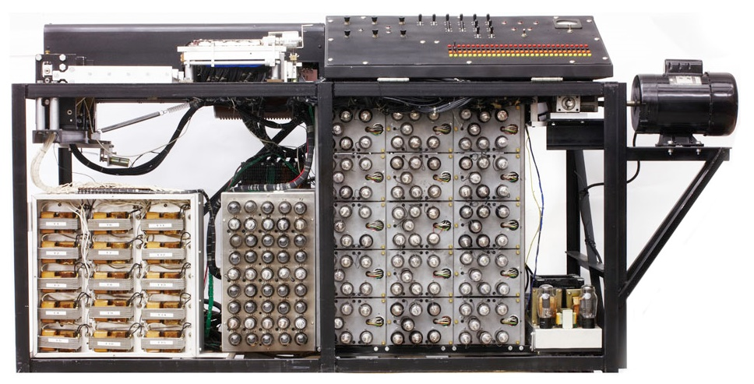
電腦的發展史
1-1
第一台電子計算機ABC：ABC使用超過300個真空管，並以磁鼓上的電容器作為記憶裝置，可謂現代電腦的先驅。
1-2
報給
你知
科技
新知
電子計算機 (Atanasoff-Berry Computer)
第一台電子計算器ABC

Slide 7
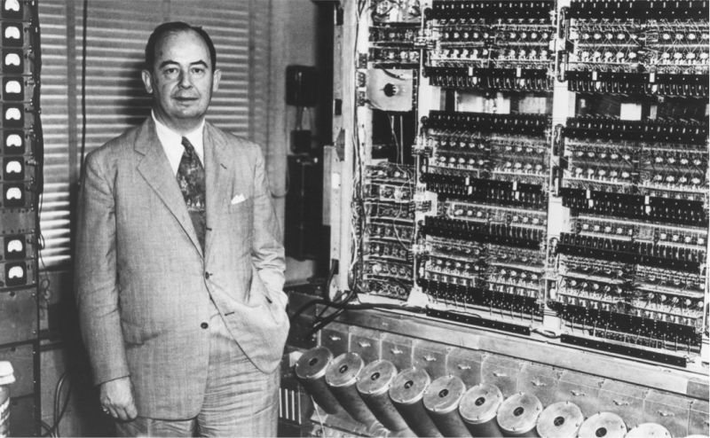
電腦的發展史
1-1
1949年：EDVAC（Electronic Discrete Variable Automatic Computer）是第一部依「內儲程式」（Stored Program）概念設計的電腦，范紐曼提出將程序指令和數據一併儲存在電腦中，並使電腦可在程式控制下改變其運算內容。
1-2
報給
你知
科技
新知
范紐曼與EDVAC

Slide 8
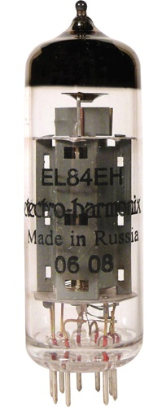
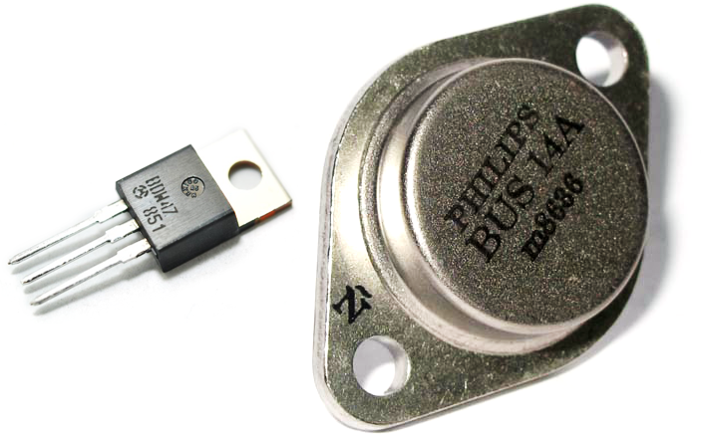
電腦的發展史
1-1
第一代
真空管 (1946~1958)
體積與重量龐大，耗電又容易發熱。
1-2
報給
你知
第二代
電晶體 (1958~1964)
體積比真空管小，重量較輕，
且省電、速度快。
科技
新知
電腦硬體的五個世代

Slide 9
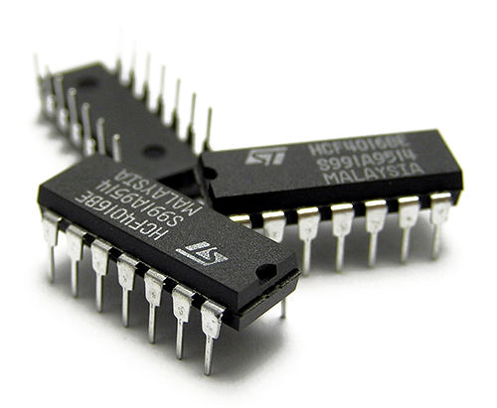
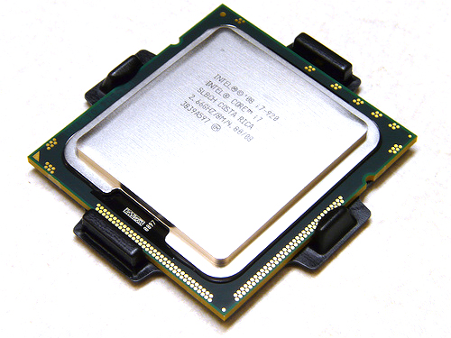
電腦的發展史
1-1
第三代
積體電路 (1964~1972)
體積比電晶體小，重量更輕，耗電量也更少。
1-2
報給
你知
第四代
超大型積體電路 (1972~現今)
為密度更高的積體電路。
科技
新知
電腦硬體的五個世代

Slide 10
積體電路容納的電子元件數目
1-1
規格 | 容納的電子元件數目
小型積體電路 (SSI) | 10 ~ 100
中型積體電路 (MSI) | 100 ~ 1,000
大型積體電路 (LSI) | 1,000 ~ 100,000
超大型積體電路 (VLSI) | 100,000 ~ 1,000,000
極大型積體電路 (ULSI) | 1,000,000 以上
1-2
報給
你知
科技
新知
摩爾定律：是由Intel創辦人摩爾(Gordon Moore)所提出的，其內容為：集成電路上可容納的電晶體數目，約每隔18個月便會增加一倍，其性能也將提升一倍，但售價相同。
積體電路規格表

Slide 11
電腦的發展史
1-1
第五代
1-2
人工智慧
報給
你知
科技
新知
未來電腦以人工智慧為發展方向，希望電腦可以辨識人類語言與視覺影像，甚至具備像人類一樣的思考、學習與推理能力，進而更人性與人類溝通，也就是所謂的第五代電腦。人工智慧常見的應用有專家系統、自然語言處理、機器人等。

Slide 12
電腦的發展史
1-1
人工智慧
1-2
自然語言處理
報給
你知
科技
新知
自然語言處理是一項應用非常廣泛的人工智慧應用，透過電腦分析與辨識人類的溝通內容，並以人類的思考模式回應。例如iPhone手機內建的Siri語音控制功能，可直接以人類語言下達命令，協助我們查詢天氣預報、日程安排、撥打電話、傳送簡訊等，除了對話式的應答，還能讓Siri說笑話與唱歌。

Slide 13
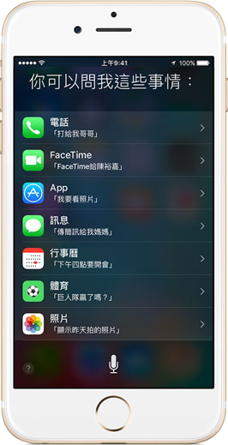
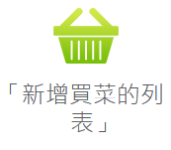
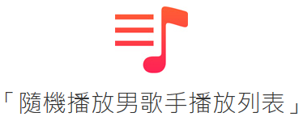
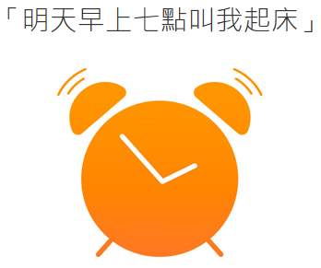
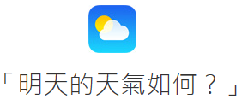
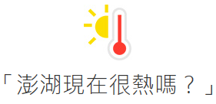
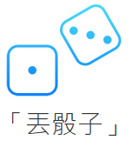
電腦的發展史
1-1
Apple
Siri
1-2
直接跟Siri說話，就能幫你完成許多事情
報給
你知
科技
新知

Slide 14
電腦的發展史
1-1
人工智慧
1-2
視覺辨識
報給
你知
隨著人工智慧的的進步，視覺辨識能力幾乎追上人類，例如上傳相片到Facebook後，可以自動標記人名，就是臉部視覺辨識的運用。
在自動駕駛車、無人機、安全監控等領域，結合具有自我學習與分析能力的視覺辨識軟體平台與硬體攝影機，即可辨識影像中的人、車或物體，在交通或監控都能預測意外的發生，也能即時通報負責單位。
科技
新知

Slide 15
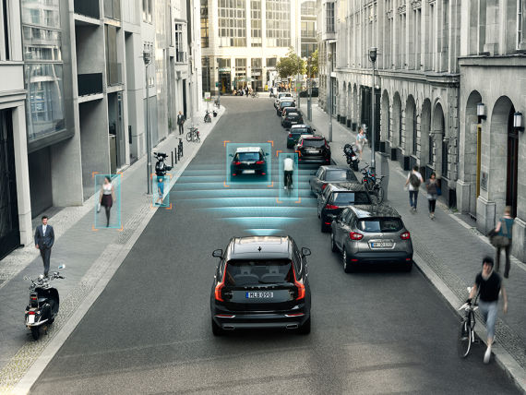

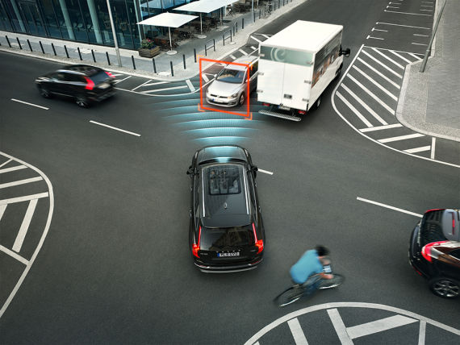
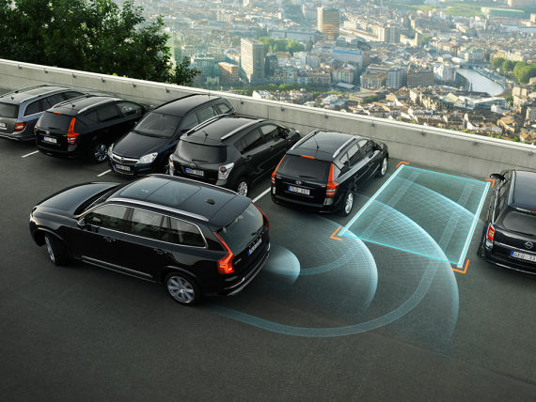
電腦的發展史
1-1
視覺辨識
1-2
具備自動駕駛的汽車
報給
你知
科技
新知
5分鐘搞懂自動駕駛汽車

Slide 16
電腦的發展史
1-1
人工智慧
1-2
機器人
報給
你知
由日本電信Softbank與法國公司 Aldebaran Robotics 共同研發，並委由台灣鴻海代工製造的機器人 – Pepper。具備學習能力、通訊與情感認知功能，是一個會表達情緒的人型機器人，除了可與人們簡單對話互動，還能擴充不同功能的應用軟體。
科技
新知
5種不同樣式的社交機器人

Slide 17
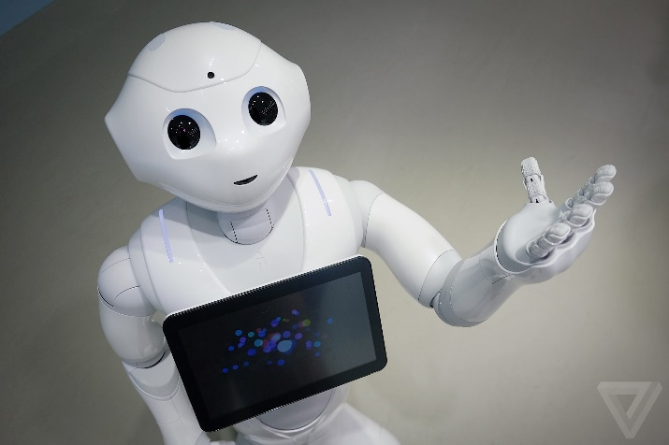
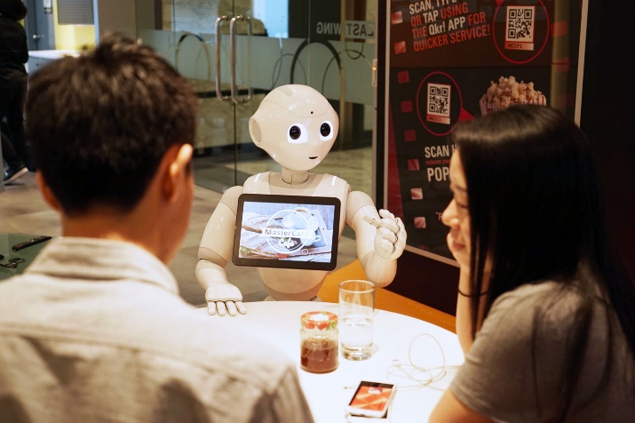
電腦的發展史
1-1
機器人
1-2
Pepper
報給
你知
科技
新知

Slide 18
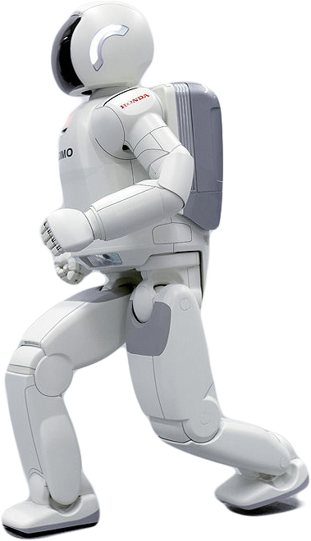
電腦的發展史
1-1
機器人
ASIMO
1-2
報給
你知
阿西莫(ASIMO)是日本本田技研工業(Honda)所開發的人形機器人，不但能跑能走、上下樓梯，還會踢足球，具備靈巧精密的手指頭，就連開瓶蓋倒水等動作也難不倒他喔。
科技
新知
Honda's Asimo

Slide 19



UNIVAC是第一部量產的電腦，於1951年時大量用於協助美國人口普查的工作，屬於「第一代」的電腦。由上文中可推知，UNIVAC所使用的的主要電子元件應該是…
下一頁
A
超大型積體電路
B
電晶體
C
真空管
D
積體電路
Notes:
正確 C

Slide 20
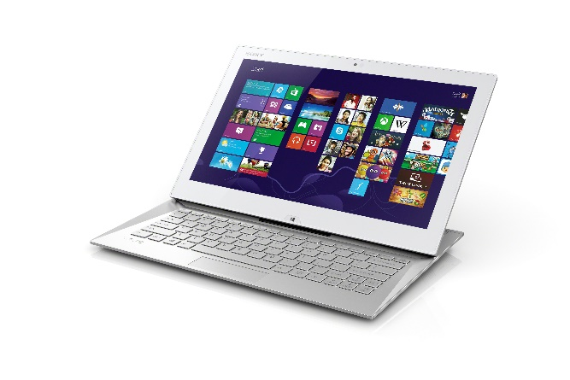
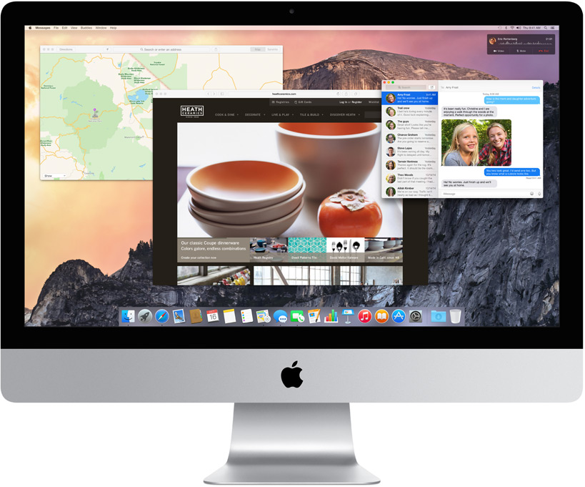
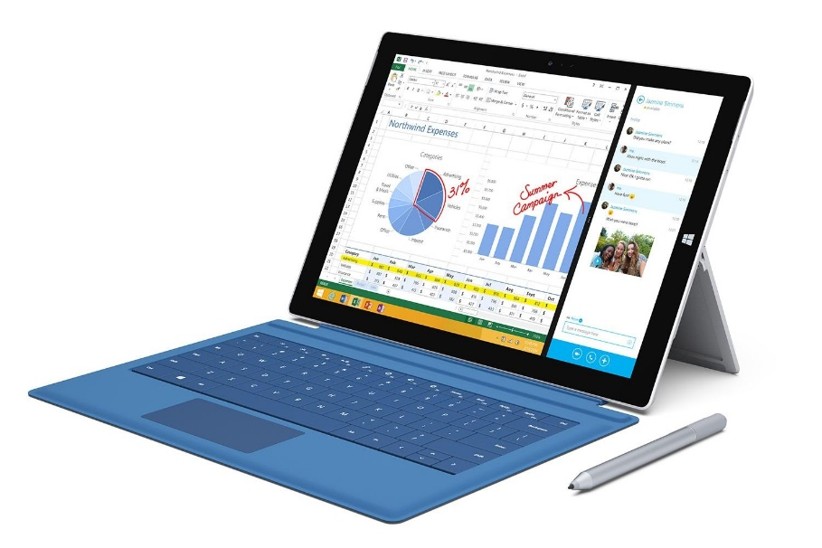
電腦類型
1-1
電腦發展體積愈來愈小、運算速度愈來愈快、耗電量變低、功能更多元、價格也愈來愈大眾化。
1-2
報給
你知
科技
新知
電腦類型

Slide 21
電腦類型
1-1
種類 | 說明
超級電腦 （super computer） | 具有超高速運算能力，但價格也非常昂貴，因此一般多用於國家級的單位。
大型電腦 （mainframe） | 使用者透過終端機來存取主機中的資料，常用於需要快速處理大量資料的行業。
工作站 與 伺服器 (workstation & server) | 其能力介於大型電腦及微電腦之間，工作站強調數學與圖形的計算能力，多用於工廠的電腦輔助製造、電腦輔助設計等工作。
微電腦 （microcomputer） | 又稱個人電腦（personal computer，PC），常見的有桌上型、筆記型、平板 式、掌上型...等。
嵌入式電腦 （embedded computer） | 隱藏在設備中，專為特殊目的設計的 電腦晶片，如行動電話晶片。
1-2
報給
你知
科技
新知
各式電腦類型

Slide 22
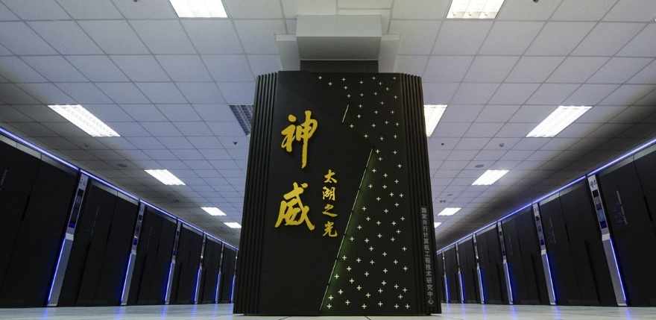
電腦類型
1-1
「神威．太湖之光」被認證是目前全世界最快的超級電腦，裡面的CPU處理器全部是中國自產的。
太湖之光由40960個處理器構成，每個處理器包含了260個核心，總共10649600 核心。如果用2016年生產的主流個人電腦作參照，「神威」相當於有200多萬台普通電腦的運算能力。
1-2
報給
你知
科技
新知
電腦類型

Slide 23
請問下列何者所使用的電腦類型，最有可能是「微電腦」？ (A)照相手機中的多媒體處理晶片 (B)銀行金融管理中心的全國聯合徵信資料庫 (C)中央氣象局用以分析、預測氣候的電腦
(D)大華在開學時買了一台筆記型電腦。
下一頁
A
我選擇 A
B
我選擇 B
C
我選擇 C
D
我選擇 D
Notes:
正確 D

Slide 24
電腦中常用的資料單位
1-1
1-2
電腦的儲存自Byte起，每跨一級容量就增加1024倍，現今已逐漸出現 TB為單位的儲存裝置了。
報給
你知
科技
新知
單位 | 中文簡稱 | 說明
bit | 位元 | 表示 0 或 1 訊號
Byte | 位元組 | 每個位元組可存放一個英文字元
KB | 千位元組 | 1KB = 2¹⁰ Bytes = 1024 Bytes = 1024個英文字元
MB | 百萬位元組 | 1MB = 2²⁰ Bytes = 1024 KB
GB | 十億位元組 | 1GB = 2³⁰ Bytes = 1024 MB
TB | 位元組 | 1TB = 2⁴⁰ Bytes = 1024 GB
電腦中常用的資料與時間單位

Slide 25
電腦中常用的時間單位
1-1
1-2
單位 | 英文簡稱 | 說明
秒 | Second
毫秒 | Millisecond, ms | 千分之一秒 1ms = 10⁻³s
微秒 | Microsecond, us | 百萬分之一秒 1us = 10⁻⁶s
奈秒 | Nanosecond, ns | 十億分之一秒 1ns = 10⁻⁹s
披秒 | Picosecond, ps | 一兆分之一秒 1ps = 10⁻¹²s
報給
你知
科技
新知
電腦中常用的資料與時間單位

Slide 26
衡量電腦整體效能的常見單位
1-1
1-2
單位 | 說明
MIPS | millions of instructions per second，代表的意思是每秒能執行幾百萬個指令。
MFLOPS GFLOPS | FLOPS 是 floating point operations per second 的縮寫，代表每秒能執行幾次浮點運算。
MHz GHz | 指時脈頻率，用以評估微處理器效能，數值愈大表示單位時間內能處理的動作愈多。
報給
你知
科技
新知
電腦中常用的資料與時間單位

Slide 27
為了將暑假到處遊玩所拍攝的照片帶給朋友觀賞，請問小明應使用下列哪一儲存媒體可以裝載最多照片？
下一頁
A
512 MB的記憶卡
B
4.7 GB的DVD+R光碟
C
五百萬位元組的網路 相簿空間
D
640000 KB的CD-R 光碟
Notes:
正確 B

Slide 28
1-2 電腦科技的生活應用
1-1
1-2
1. 工作方面
2. 學習方面
報給
你知
科技
新知
3. 生活方面
4. 消費方面
5. 娛樂方面

Slide 29
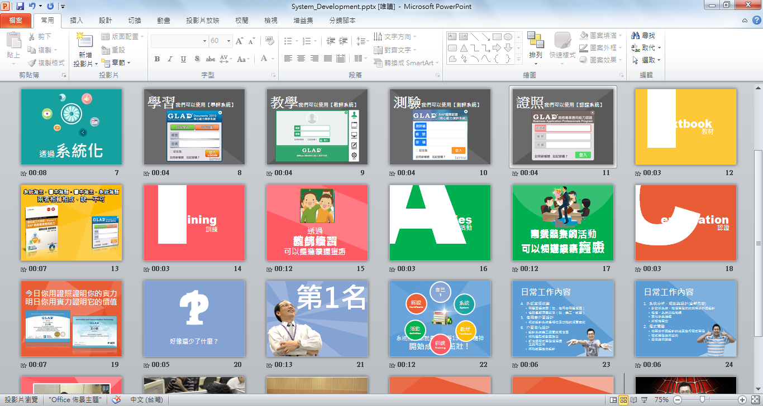
工作方面 – 辦公室自動化
1-1
「文書」、「試算表」與「簡報」可謂現代辦公室裡最大宗的三個電腦應用項目，例簡報軟體則使人們更容易以豐富的聲光型態來表達想法或理念，藉此獲得認同與支持。
1-2
報給
你知
科技
新知
辦公室自動化 (OA，Office Automation)

Slide 30
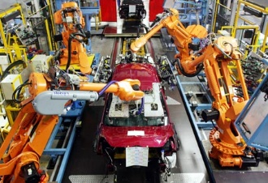
工作方面 – 工廠自動化
1-1
工廠自動化泛指以電腦科技協助產品設計、製造、測試...等工作流程中的相關技術。
電腦輔助設計 (computer-aided design，CAD)
電腦輔助製造 (computer-aided manufacturing，CAM)
電腦輔助工程 (computer-aided engineering，CAE)
1-2
報給
你知
科技
新知
全自動化生產線
工廠自動化 (FA，Factory Automation)

Slide 31
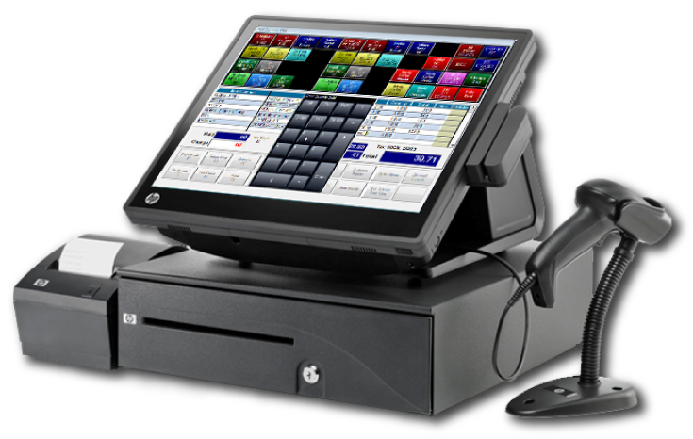
工作方面 – POS系統
1-1
銷售點管理系統(POS)是一種普遍應用在便利商店與大賣場的電腦結帳系統，只要透過收銀台的條碼閱讀機讀取商品條碼，即可透過遠端資料庫取得商品名稱、數量、金額、折扣...等資訊。
1-2
報給
你知
科技
新知
POS系統 (point of sale，POS)

Slide 32
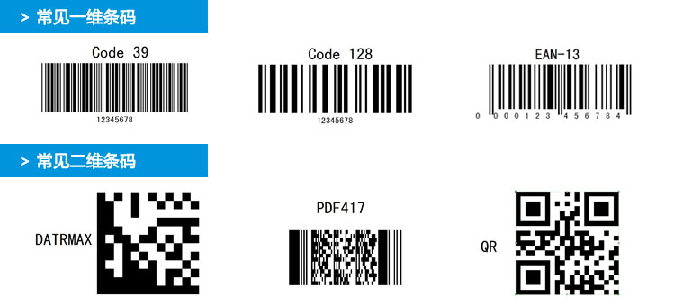
工作方面 – 條碼
1-1
一維條碼使用多條粗細不一的線條來表示資料，通常用於標示商品生產廠商、產地、名稱...等。二維條碼則透過矩陣技術，使得資料內容更加多元，包括文字、表格、圖形。
1-2
報給
你知
科技
新知
常見的一維條碼
常見的二維條碼

Slide 33

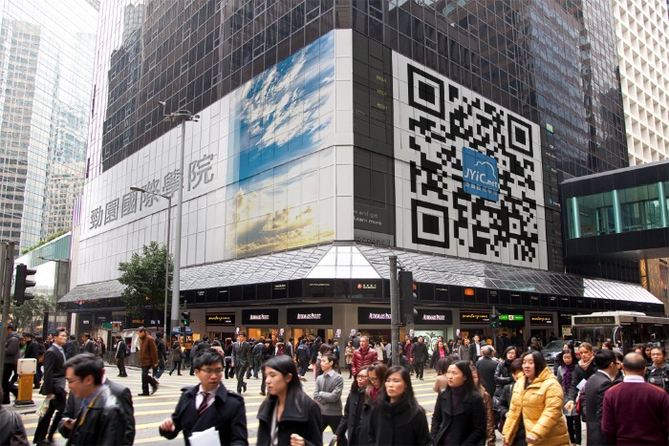

工作方面 – QR碼
1-1
QR碼是由日本Denso-Wave公司在1994年發明的一種二維條碼，它透過三個角落的「 」字圖案進行定位，因此使用者即使未完全對準掃瞄也可以正確讀取其中的資料。
1-2
報給
你知
科技
新知
QR碼（quick response Code）

Slide 34
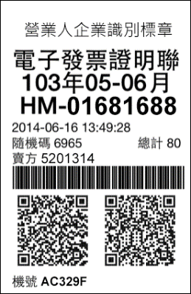
工作方面 – 條碼
1-1
1-2
財政部推行的電子發票就是一維條碼與二維條碼的運用，掃描電子發票上的QR Code就能讀取交易明細。
報給
你知
科技
新知

Slide 35
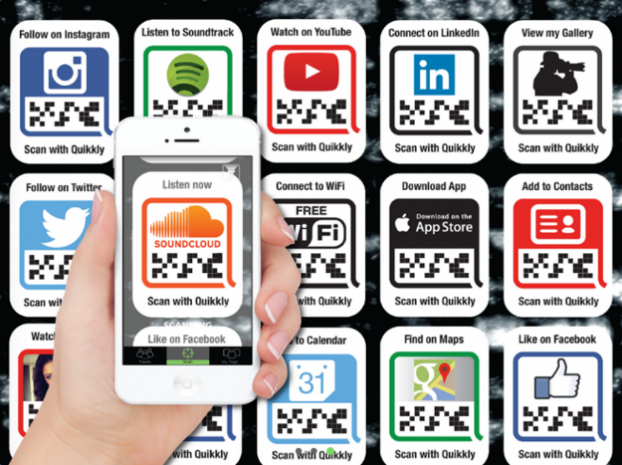
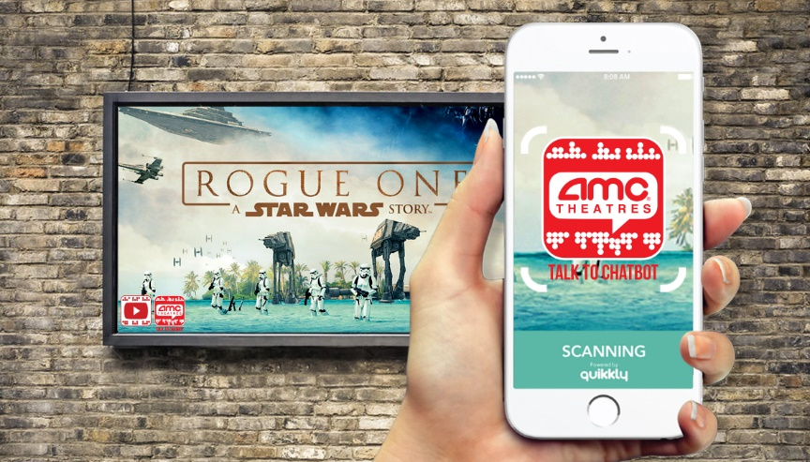
工作方面 – 條碼
1-1
「Action Tag」，在掃描後能直接進行其他動作，像是直接在臉書按讚、Instagram追蹤好友、或是Youtube看影片，甚至新增行事曆都可以，未來很有可能取代QR Code。
1-2
報給
你知
科技
新知
https://quikklycodes.com/

Slide 36
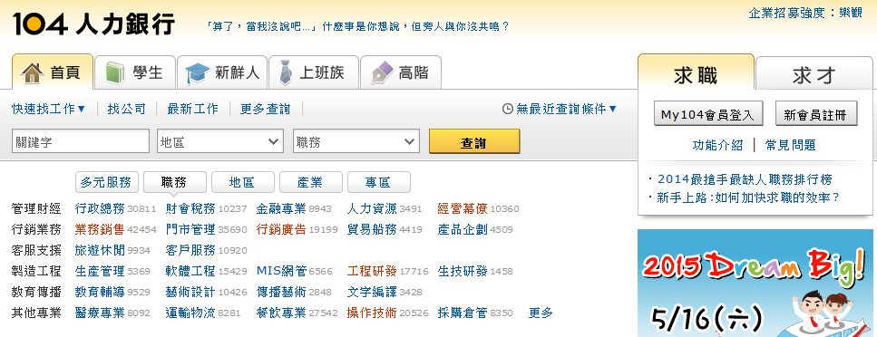
工作方面 – 人力銀行
1-1
網際網路發達也創造出全新的求職徵才媒介，例如一般所謂的「人力銀行」，其實就是一種求職徵才網站。
1-2
報給
你知
科技
新知
104人力銀行

Slide 37
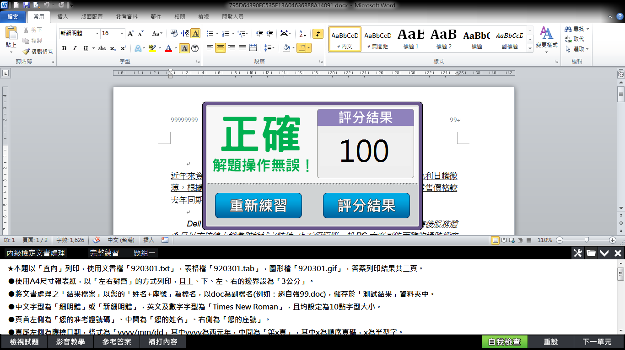
學習方面 – 數位學習與測驗
1-1
藉由電腦輔助教學(CAI)軟體的幫助，使用者便可以和電腦進行互動式的教學活動。
1-2
報給
你知
科技
新知
電腦輔助教學（computer-aided instruction，CAI）

Slide 38
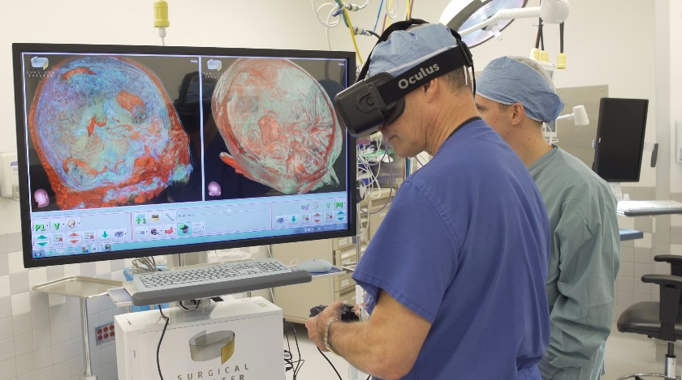
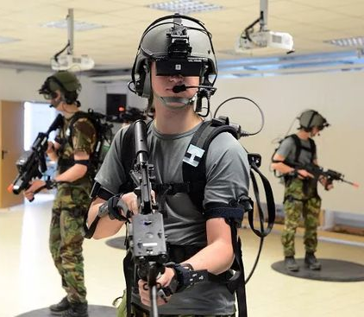
學習方面 – 虛擬實境
1-1
虛擬實境(VR)是一種透過電腦與特殊設備來模擬現實環境的特殊技術，它可以讓使用者產生身歷其境的真實感，使用者也可以和系統進行互動。
1-2
報給
你知
科技
新知
3D內視鏡+VR實境進行腦部手術
虛擬實境（Virtual Reality，VR）

Slide 39
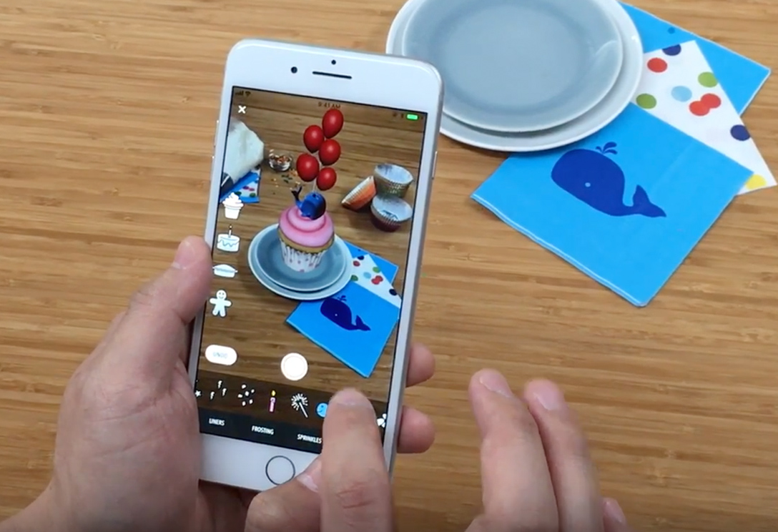
學習方面 – 擴增實境
1-1
虛擬實境是單純模擬出一個不存在的世界，而擴增實境（Augmented Reality）則是在螢幕上把虛擬物件套入現實世界中進行互動，藉此增強真實世界裡的資訊顯示與互動經驗。
1-2
報給
你知
科技
新知
擴增實境（Augmented Reality，AR）

Slide 40
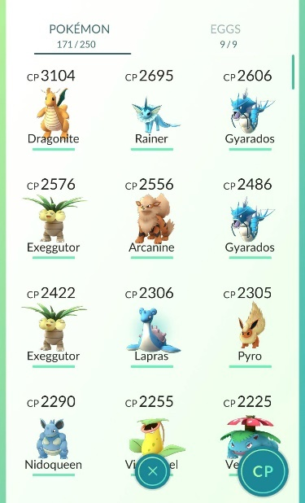
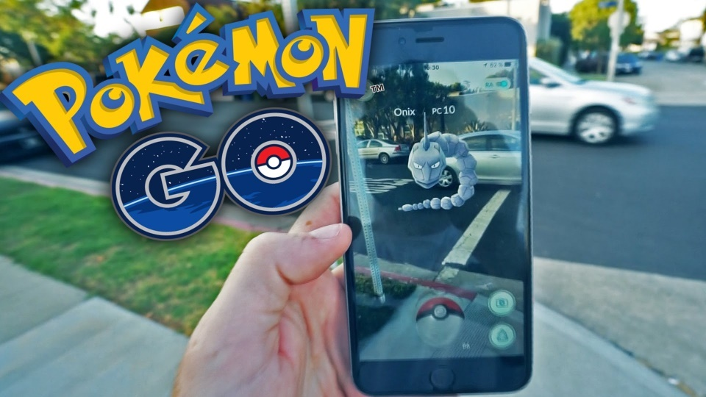
學習方面 – 擴增實境
1-1
圖為造成世界瘋狂捉怪的Pokémon Go手機遊戲，透過GPS與真實世界地圖做結合，讓每個人都能在特定地點捕獲精靈寶可夢。
1-2
報給
你知
科技
新知
擴增實境（Augmented Reality，AR）

Slide 41
小華為了學習「CAD」課程，在家裡利用網際網路與學校老師進行視訊會議直接互動並討論問題，請問這屬於哪一種型態的電腦應用？
下一頁
A
電子商務
B
電腦輔助設計
C
遠距教學
D
虛擬實境
Notes:
正確 C

Slide 42
透過app 掃描書籍指定位置，就可以在書上出現立體動畫，這是屬於哪一個技術的應用？
下一頁
A
VR
B
AR
C
MR
D
CR
Notes:
正確 C

Slide 43
當使用者穿戴一個特殊顯示裝置後，就如同處在一個虛擬空間裡，這是屬於哪一個技術的應用？
下一頁
A
VR
B
AR
C
CAM
D
CAI
Notes:
正確 C

Slide 44
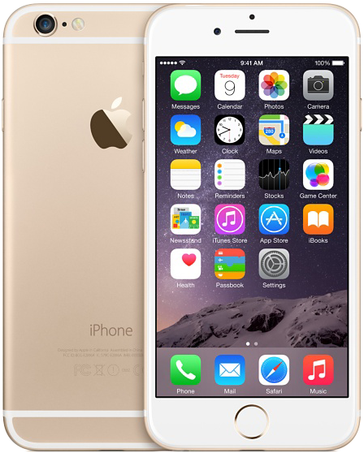
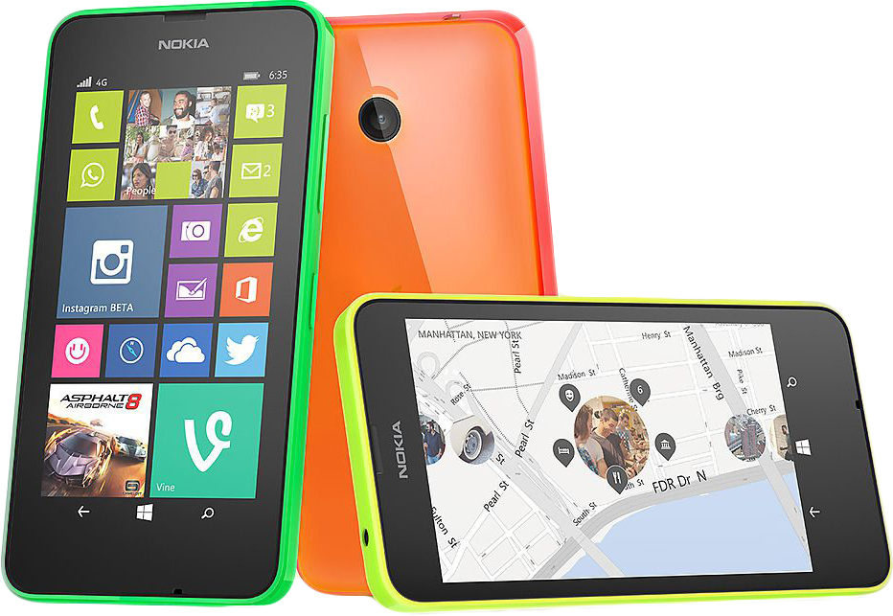
生活方面 – 智慧型手機
1-1
具有獨立的移動操作系統，可通過安裝應用軟件、遊戲等程序來擴充手機功能，運算能力及功能均優於傳統功能手機的一類手機。
1-2
報給
你知
科技
新知

Slide 45
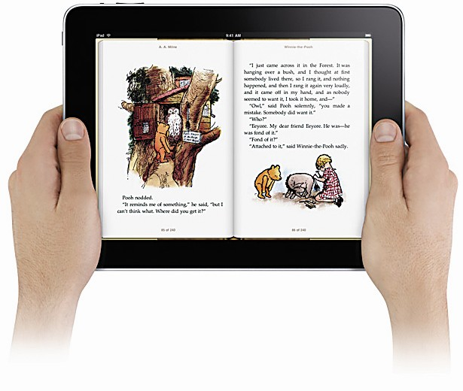
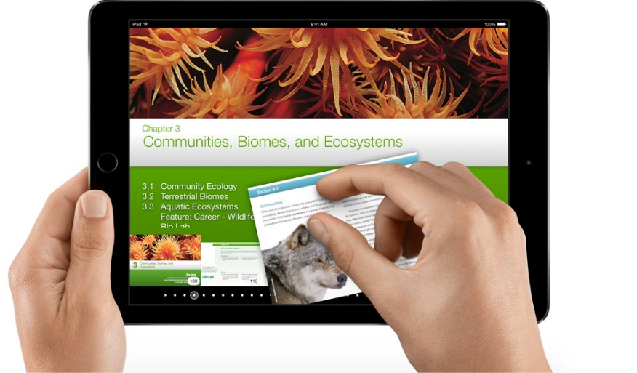
生活方面 – 電子書
1-1
電子書指的是一種傳統紙質圖書的替代品，通常內容會以電子檔的型式呈現，並透過網路連結下載至電腦、PDA、手機或專用閱讀器...等平台中使用。
1-2
報給
你知
科技
新知

Slide 46
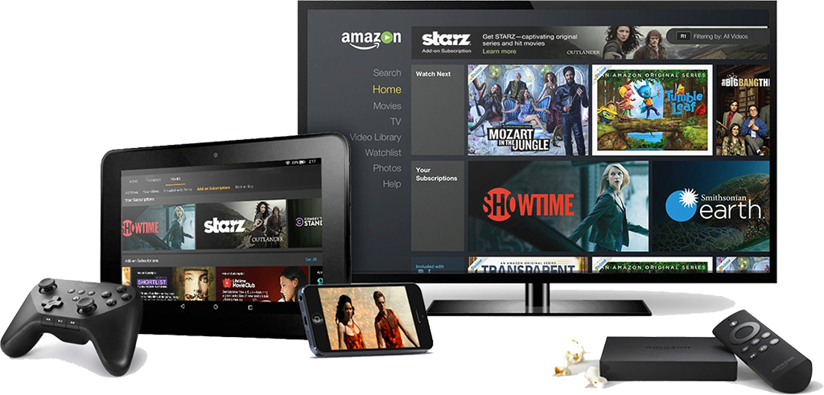
生活方面 – VOD隨選視訊
1-1
因為網路的便捷，VOD隨選視訊不再受限於電視機，用戶使用手機或平板專用的App登入伺服器後，也能直接觀賞節目。
1-2
報給
你知
科技
新知

Slide 47
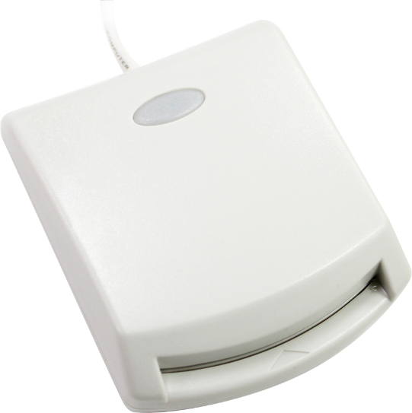
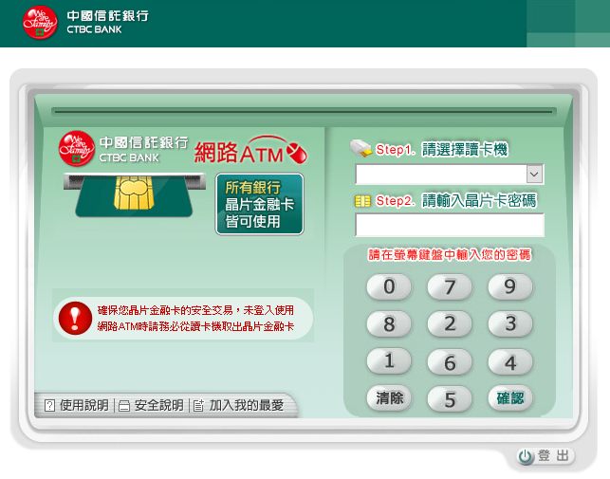

生活方面 – 智慧卡
1-1
智慧卡(smart card)比傳統磁條卡多了一片IC 晶片(有些會隱藏在卡片內層，如悠遊卡)，因此也稱為IC卡或晶片卡。
1-2
報給
你知
科技
新知

Slide 48

生活方面 – 智慧卡
1-1
非接觸式IC卡則搭配無線射頻辨識(radio-frequency identification，RFID)技術，使卡片中的資料可透過非接觸式的方式讀寫。在公車上使用的悠遊卡即為此智慧卡。
1-2
報給
你知
科技
新知

Slide 49

生活方面 – 衛星定位系統
1-1
全球衛星定位系統(Global Positioning System, GPS)，可以為地球表面絕大部分地區提供準確的定位、測速和高精度的時間標準。
1-2
報給
你知
科技
新知

Slide 50

生活方面 – 電子地圖
1-1
電子地圖除了能夠提供傳統地圖的功能外，更可以提供地址搜索、周邊商家搜索、行車路線規劃、公車路線、衛星圖片、街景實況…等。
1-2
報給
你知
科技
新知

Slide 51





生活方面 – 社群網路服務
1-1
社群網路服務（亦稱社群網站），主要作用是為一群擁有相同興趣與活動的人建立線上社群。這類服務往往是基於網際網路，為用戶提供各種聯繫、交流的互動通路，如電子信件、即時通訊服務等。
1-2
報給
你知
科技
新知

Slide 52

消費方面 – 網路購物
1-1
網路普及使得人們生活更加便利，許多事情不需出門也可以在家進行，例如透過各式各樣的網路商店與網路付款機制，消費者在家中就可以購買各式商品。
1-2
報給
你知
科技
新知

Slide 53

消費方面 – 網路ATM
1-1
只要有一台可以上網的電腦，就可以使用瀏覽器或專有客戶端軟件來使用銀行提供的各種金融服務，如賬戶查詢、轉賬、網上支付等。
1-2
報給
你知
科技
新知

Slide 54

消費方面 – 智慧卡
1-1
非接觸式IC卡則搭配無線射頻辨識(radio-frequency identification，RFID)技術，使卡片中的資料可透過非接觸式的方式讀寫。
1-2
報給
你知
科技
新知

Slide 55


娛樂方面 – 線上社群遊戲
1-1
新一代的電玩遊戲則大量引進社群觀念，特別強調玩家在遊戲間的互動與合作，這種「大家一起玩」的概念使玩遊戲不再是唯一的目的，反而成為一種交朋友的媒介與平台。
1-2
報給
你知
科技
新知

Slide 56


娛樂方面 – 遊戲主機
1-1
電子遊樂器是使用遊戲軟件進行玩樂的機器。依照進行遊戲的方式的不同，又分為電視遊戲機及便攜式遊戲機。
1-2
報給
你知
科技
新知

Slide 57


娛樂方面 – 數位媒體
1-1
數位媒體指的是已編碼 (數位壓縮) 的音訊、視訊及相片內容。在數位媒體編碼後，便可以輕鬆地透過電腦操作、散佈及轉換 (播放)，並在電腦網路間進行傳輸。
1-2
報給
你知
科技
新知

Slide 58
報給你知
1-1
1-2
1. 晶圓
2. 晶片
3. 無塵室
報給
你知
科技
新知
4. 台灣的第一台 IBM 大型主機
5. 何謂電子商務？
6. 電子商務類型

Slide 59

晶圓
1-1
晶片(Chip)由晶圓(Wafer)切割而來，其內包含相當數量的電晶體與電路，主要原料是由砂子中提煉的二氧化矽，而將不同功能的晶片依需求封裝在一起後，便成了所謂的積體電路。至於新聞中常提到的十二吋或十八吋晶圓，指的是晶圓的直徑，單一晶圓的尺寸愈大，能切割出的晶片數目愈多，也具有較高的產能。
1-2
報給
你知
科技
新知
報給你知

Slide 60


晶片
1-1
1-2
報給
你知
科技
新知
晶片(Chip)
尚未切割的晶圓(Wafer)
報給你知

Slide 61

無塵室
1-1
無塵室指的是一個對各種污染源（如灰塵、微生物、懸浮顆粒...等）嚴格控制的環境，廣泛地應用在對環境污染特別敏感的行業，例如半導體生產、生化技術、精密機械、製藥...等行業，其中半導體業的要求尤其嚴格。
1-2
報給
你知
科技
新知
報給你知

Slide 62

台灣的第一台 IBM 大型主機
1-1
民國 46 年，台糖向 IBM 購買了第一台電腦主機並用牛車拉進糖廠。
1-2
報給
你知
科技
新知

Slide 63
何謂電子商務
1-1
電子商務(electronic commerce，EC)泛指透過網路進行的各式商業行為，包括商品交易、資訊提供、市場情報、客戶服務...等。電子商務依其應用對象常見的可分為B2B、B2C、C2C、C2B。
1-2
報給
你知
科技
新知
類型 | 交易對象
B2B | 企業對企業 (Business-to-Business)
B2C | 企業對消費者 (Business-to-Consumer)
C2C | 消費者對消費者 (Consumer-to-Consumer)
C2B | 消費者對企業 (Consumer-to-Business)

Slide 64
電子商務類型
1-1
1-2
類型 | 說明與代表實例
B2B | 企業間工作與交易流程的自動化處理，如「台積電」。 （http://www.tsmc.com/chinese/default.htm）
B2C | 透過網路提供購物、行銷、查詢...等商業服務，對象則為一般使用者，例如「博客來」網路書店。（http://www.books.com.tw/）
C2C | 消費者藉由特定網站直接與其他消費者互動來達成交易行為，網站經營者則負責提供交易機制，例如「Yahoo! 拍賣」網站。 （https://tw.bid.yahoo.com/）
C2B | 消費者藉由「社群」群聚影響力，再透過網站向供應商議價或要求服務，例如「GROUPON酷朋」網站。（http://www.groupon.com.tw/）。
報給
你知
科技
新知

Slide 65
湯姆用手機拍攝班上慶生活動的影片，並將檔案傳上網路供同學下載，請問下列何者是其最可能的格式？
下一頁
A
MP3
B
PDF
C
DOC
D
MP4
Notes:
正確 D

Slide 66
艾瑪經常透過拍賣網站將一些過季的名牌包包賣給其他網友，請問這樣的交易行為屬於哪一類型的電子商務？
下一頁
A
B2B
B
B2C
C
C2C
D
C2B
Notes:
正確 C

Slide 67
科技新知
1-1
1-2
1. 3D印表機的應用
2. 什麼是NFC
報給
你知
科技
新知
3. NFC應用 Apple Pay
4. 智能機器人 -NAO

Slide 68

3D印表機的應用 – 食
1-1
透過3D食物列印機先製作外裝容器，再放入香菇蕈類的孢子和植物種子，隨著時間過去，香菇和菜苗發芽，外觀也會不斷變化。且這款產品還是可食用的，放入不同植物還能增添不同的風味。
1-2
報給
你知
科技
新知

Slide 69


3D印表機的應用 – 食
1-1
1-2
報給
你知
科技
新知
資料來源：Dezeen

Slide 70

3D印表機的應用 – 衣
1-1
3D列印也可以跟時尚畫上等號嗎？N12是世界上第一個完全由3D打印的比基尼。整件比基尼都是直接由3D打印，利用數千個圓板串連接，完全沒有任何縫合。
1-2
報給
你知
科技
新知

Slide 71

3D印表機的應用 – 衣
1-1
1-2
報給
你知
科技
新知

Slide 72

3D印表機的應用 – 衣
1-1
除了衣服之外，名為“神話(Myth)”的流行鞋款，也是首款完全由3D打印的鞋子。
1-2
報給
你知
科技
新知

Slide 73

3D印表機的應用 – 衣
1-1
1-2
報給
你知
科技
新知

Slide 74

3D印表機的應用 – 住
1-1
房子也能用3D列印嗎？3D列印技術不斷推陳出新，透過精密的技算與接合，房子也可以”印”出來。在南加州大學Behrokh Khoshnevis教授已經建立了一個巨大的3D打印機，它可以在24小時內建造一所房子。
1-2
報給
你知
科技
新知
3D“列印”的房子

Slide 75


3D印表機的應用 – 住
1-1
1-2
報給
你知
科技
新知

Slide 76
3D印表機的應用 – 行
1-1
美國一家汽車製造商Local Motors，在2014年發表一款使用3D列印技術的「Strati」電動汽車。整部汽車的底盤、車架、車身及部份的車內零件，都是使用3D印表機製作。除了電池、馬達、線路零件外，幾手整部車都是印出來的！
1-2
報給
你知
科技
新知

Slide 77

3D印表機的應用 – 行
1-1
1-2
報給
你知
科技
新知

Slide 78


什麼是NFC
1-1
NFC (Near-field Communication) ，中文為「近距離無線通訊」技術，讓兩個電子裝置在非常短的距離進行資料傳輸，只要手機有這項技術，就可以和感應式讀卡機進行交易。NFC的短距離通訊特性正是其優點，由於耗電量低、一次只和一台機器連結，擁有較高的保密性與安全性，NFC有利於信用卡交易時避免被盜用。
1-2
報給
你知
科技
新知

Slide 79


NFC應用 – Apple Pay
1-1
Apple Pay行動支付的服務已預裝在iPhone(6/6 Plus)手機與NFC中，搭配Touch ID指紋辨識功能，使用者只要將自己的信用卡卡號輸入iPhone裡的Passbook應用程式中，就可以使用Apple Pay服務。
1-2
報給
你知
科技
新知

Slide 80


智能機器人 - NAO
1-1
NAO的膝蓋、手臂等關節都可以轉動，且可以辨識說話對象的聲音和臉，還會說19國語言。有了機器人，不僅能提高娛樂性，也可以提升工作效率。
1-2
報給
你知
科技
新知
NAO機器人餵食狗狗

